Slide 1


반도체 공정 가동률 최적화를 통한 수율 극대화 및 자사 경쟁력 제고
B2 김지현 김대호 김윤슬 김효림 이경찬 이정용 황나희

Slide 2
Part Ⅰ. 추진 배경

Slide 3



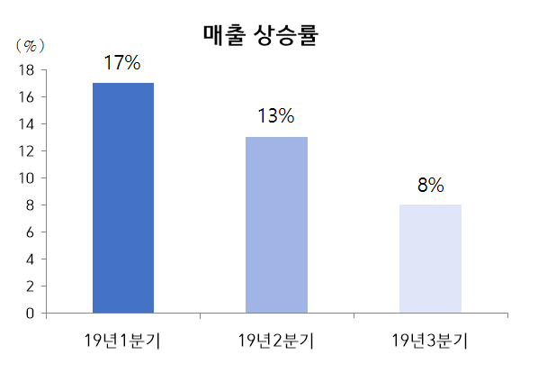
1. 추진 배경
업 무 목 표
국내외 반도체 산업 시장이 위축되어 자사의 매출이 위협받고 있음
☞ 기존장비 가동률 최적화를 통한 수율 극대화 및 경쟁력 강화 필요성 대두
추 진 배 경
경영 위기감 증대
제품 불량률 증가
미·중 무역갈등에 의한 반도체 산업 위축
반도체 가격 하락에 따른 전체 수출액 30% 이상 하락
메모리 관련 기업들의 설비 투자 축소로 인한 당사의 매출 상승률 하락
협력업체의 추가 주문에 따른 과잉 생산으로 기존 공정의 작업량 증가
장비들의 부하가 증가됨에 따라 불량률 지속적 증가
품질 개선 및 제품 불량률 최소화에 대한 이슈 발생
수 행 과 제
품질 향상 방안 검토 및 수립
반도체 제조공정의 불량 발생 요소 규명
공정 장비 별 부하로 인한 불량률 파악
공정 단계에 따른 불량 발생 확인 및 주요 영향인자 도출

Slide 4
Part Ⅱ. 과제 추가 탐색

Slide 5
과제 탐색
반도체 누적 생산량 함수 f(t)
반도체 누적 불량 생산량 함수 g(t)
총 생산량 f(t)
불량품 생산량 g(t)
데이터 개수
3
데이터 개수
3
2
2
1
1
시간(t)
시간(t)
Notes:
▶ 서치 플랫폼 –AI기술을 활용한 검색& 디스플레이 플랫폼 고도화
▶ 커머스 –쇼핑검색, 쇼핑수수료, 쇼핑 관련 디스플레이, 멤버십으로 구성
▶ 핀테크 –디지털 금융 서비스, QR결제 출시하여 포인트생태계 확장
▶ 콘텐츠 –창작과 소비하는 콘텐츠 생태계 제공=스토리텔링 플랫폼으로
진화, 국내 엔터테인먼트 와 협력하여 V LIVE 진행
▶ 클라우드–네이버 클라우드 플랫폼과 네이버 웍스, 클로바 CIC의 AI솔루션, 하드웨어 포함

Slide 6
과제 탐색
반도체 누적 생산량 함수 f(t)
반도체 누적 불량 생산량 함수 g(t)
총 생산량 f(t)
총 불량품 생산량 g(t)
3
데이터 개수
3
데이터 개수
3
2
2
1
1
1
시간(t)
시간(t)
Notes:
▶ 서치 플랫폼 –AI기술을 활용한 검색& 디스플레이 플랫폼 고도화
▶ 커머스 –쇼핑검색, 쇼핑수수료, 쇼핑 관련 디스플레이, 멤버십으로 구성
▶ 핀테크 –디지털 금융 서비스, QR결제 출시하여 포인트생태계 확장
▶ 콘텐츠 –창작과 소비하는 콘텐츠 생태계 제공=스토리텔링 플랫폼으로
진화, 국내 엔터테인먼트 와 협력하여 V LIVE 진행
▶ 클라우드–네이버 클라우드 플랫폼과 네이버 웍스, 클로바 CIC의 AI솔루션, 하드웨어 포함

Slide 7
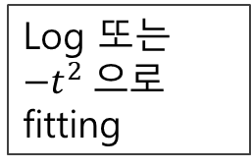
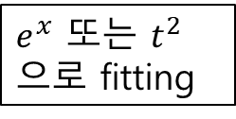
과제 탐색
$e^{x}$ 또는 $t^{2} 으$로 fitting
총 양품 생산량 함수:H(t)
H(t)=f(t)-g(t)
총 불량품 생산량 함수: g(x)
H`(t0)=0
총 생산량 함수: f(x)
가정
모든 공정은 같은 조건에서 진행된다.
같은 조건에서 진행되면 같은 양의
양품,불량품이 생산된다.
3. 제품의 양품과 불량품의 숫자는 공정 시간에 가장 큰 영향을 받는다.
H(t)
Log 또는 ${−t}^{2} 으$로 fitting
t0
Notes:
▶ 서치 플랫폼 –AI기술을 활용한 검색& 디스플레이 플랫폼 고도화
▶ 커머스 –쇼핑검색, 쇼핑수수료, 쇼핑 관련 디스플레이, 멤버십으로 구성
▶ 핀테크 –디지털 금융 서비스, QR결제 출시하여 포인트생태계 확장
▶ 콘텐츠 –창작과 소비하는 콘텐츠 생태계 제공=스토리텔링 플랫폼으로
진화, 국내 엔터테인먼트 와 협력하여 V LIVE 진행
▶ 클라우드–네이버 클라우드 플랫폼과 네이버 웍스, 클로바 CIC의 AI솔루션, 하드웨어 포함

Slide 8
Part Ⅲ. -

Slide 9


Appendix
PPT 활용하며 쓰이는 도형들
00
00
00
00
00

